Slide 1
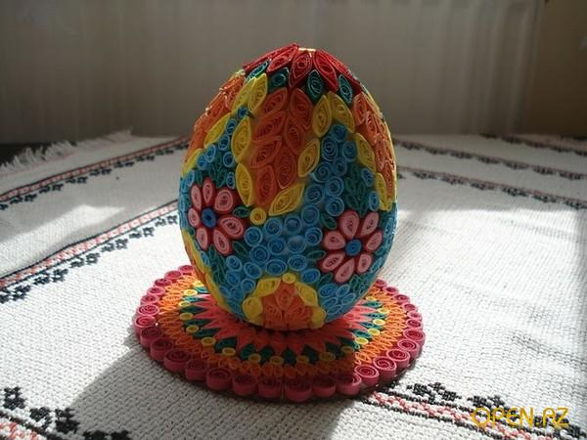
Квиллинг
Подарочное яйцо к Пасхе
Автор: Аристова Галина Александровна

Slide 2
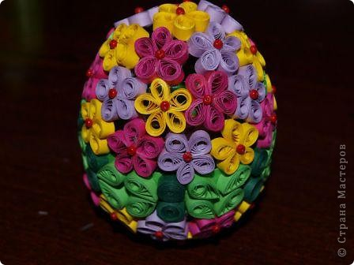
Речевая зарядка
Ц-ц-ц-ц
Цо-цо-цо-
Яйцо
Будем делать яйцо
Яйцо будем делать хорошо

Slide 3
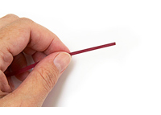
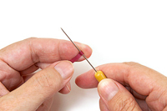
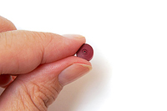
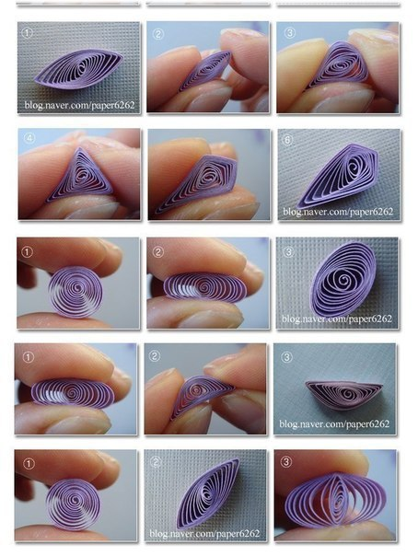
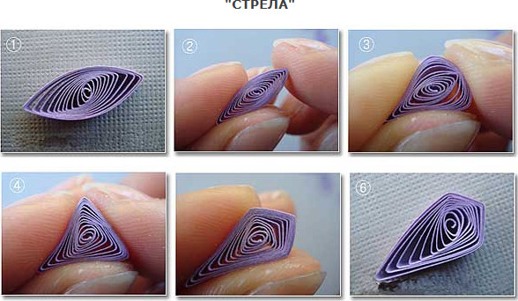
Квиллинг – это техника плетения бумаги.
Накручивание бумажных лент и создание из них поделки – называется квиллингом

Slide 4
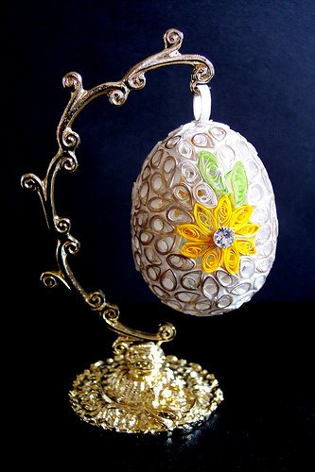
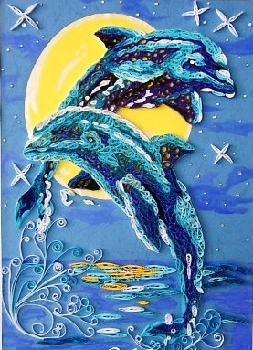
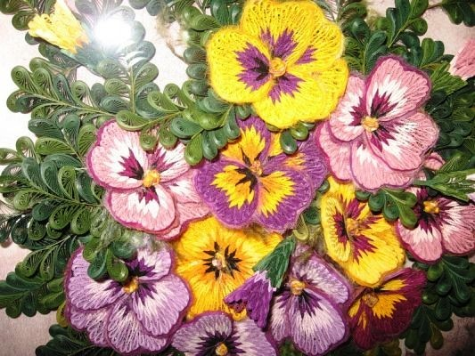
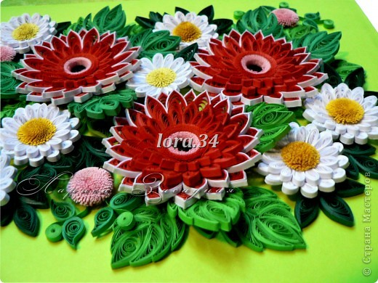
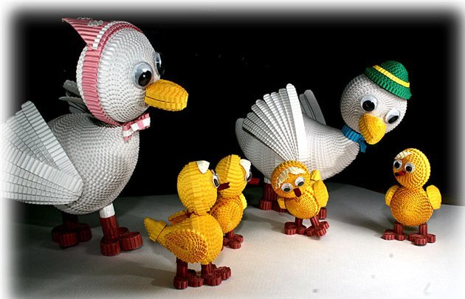
Работы в технике квиллинг

Slide 5
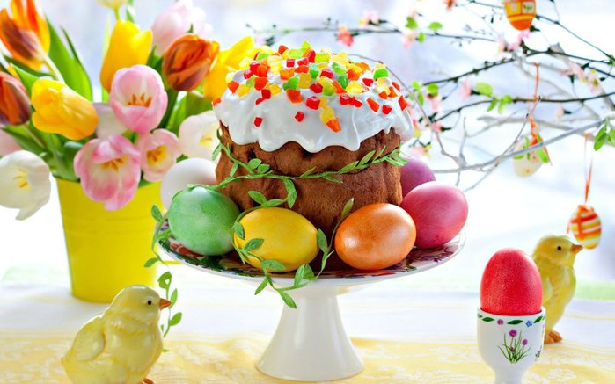
Скоро будет праздник : Пасха
В этот день дарят цветные яйца

Slide 6
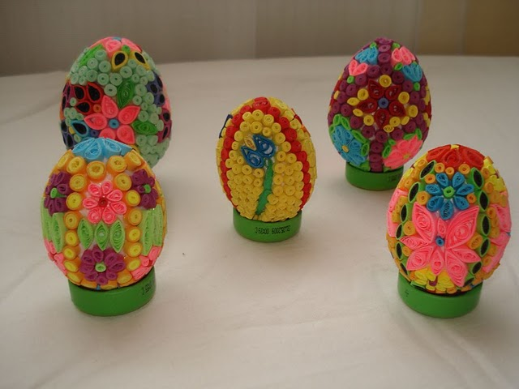
Будем делать подарок
в технике квиллинг
Яйцо « Пасхальное»

Slide 7
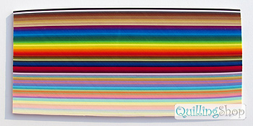
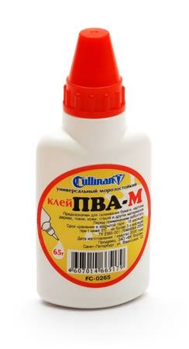
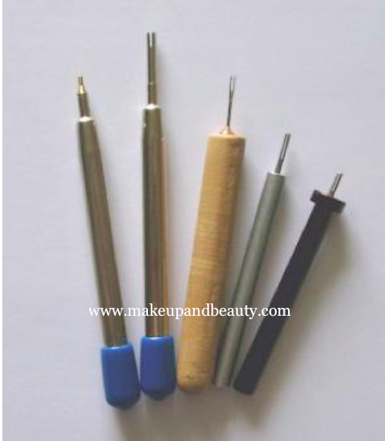
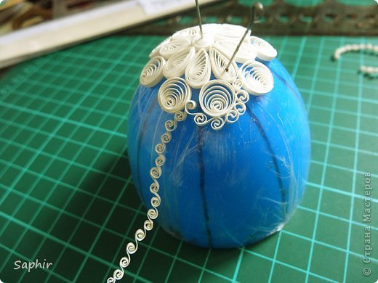
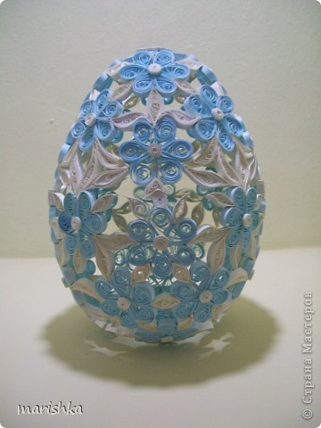
Для работы потребуются:
Двусторонняя цветная бумага для квилинга;
Клей ПВА;
заготовка ( форма яйца)
образец работы Приспособление для накручивания бумажных лент;

Slide 8
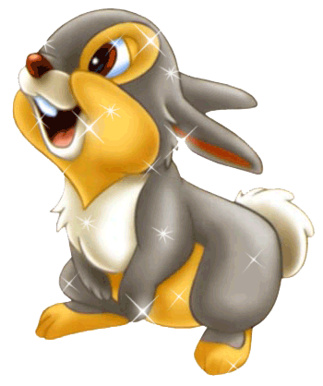
Физкультминутка
Зайка серенький сидит
И ушами шевелит (поднять ручки над головой, изображая ушки ).
Вот так, вот так
Он ушами шевелит!
Зайке холодно сидеть,
Надо лапочки погреть (потереть ручки).
Вот так, вот так
Надо лапочки погреть!
Зайке холодно стоять,
Надо зайке поскакать (прыгаем на месте )
Вот так, вот так.
Надо зайке поскакать.
Зайку волк испугал!
Зайка тут же убежал (сесть на место за парту).

Slide 9
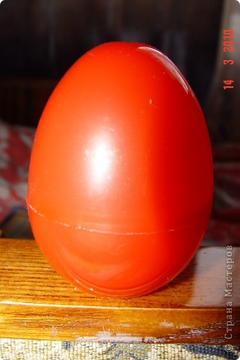
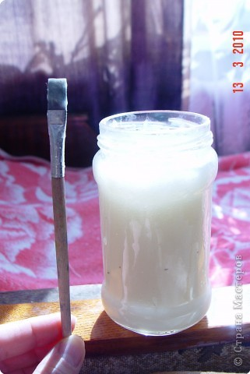
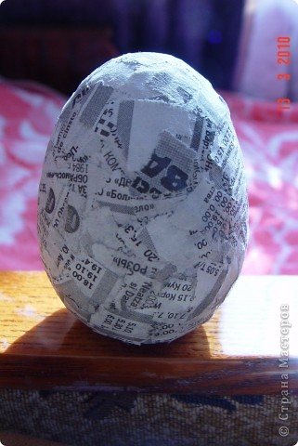
Начало работы
1. Приготовим заготовки
1.Возьмём форму яйца 2. Возьмем клей и бумагу 3.Склеим яйцо и высушим

Slide 10
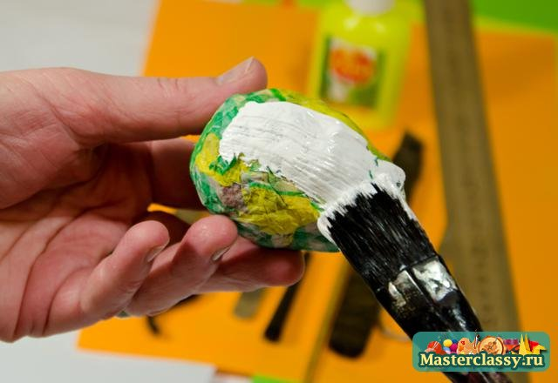
2 Покрасим заготовку гуашью
и отложим её сушиться

Slide 11
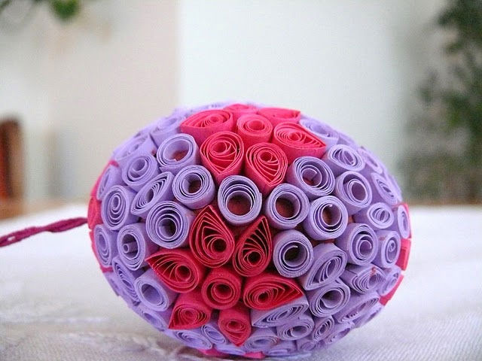
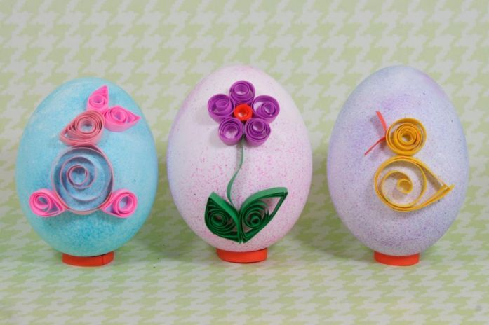
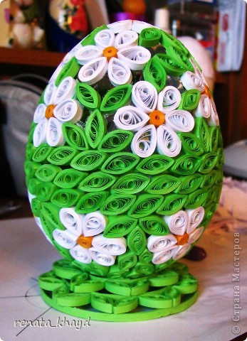
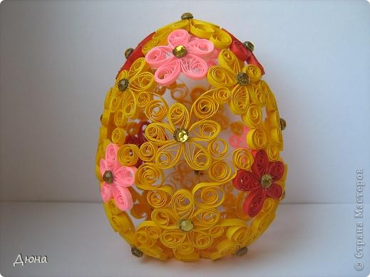
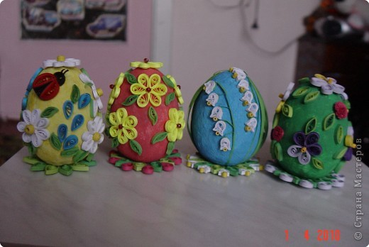
3. Выберем себе яйцо и цвет ленточек

Slide 12
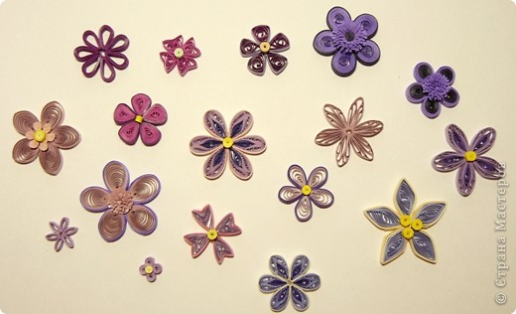
4. Сделаем заготовки из бумаги

Slide 13
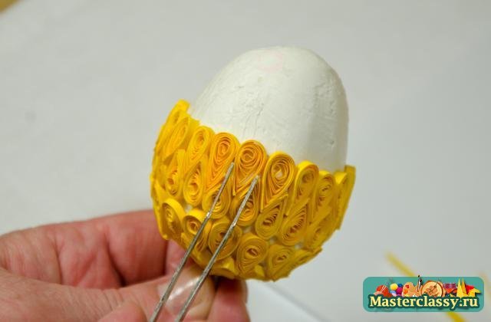
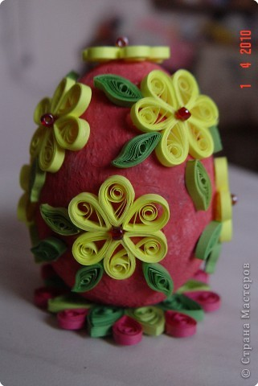
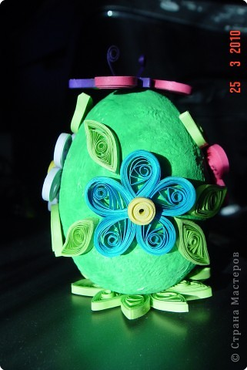
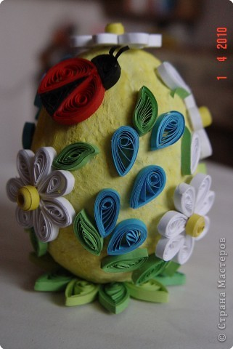
5. Украсим заготовку яйца

Slide 14
1.http://irinahollay.ru/quilling/9-tehnika/6-tehnika-kvillinga
2.http://increations.livejournal.com/1017.html
3.http://www.best-woman.ru/day/sun/10/
4.http://digest.subscribe.ru/style/hobby/n240695163.html
5.http://moikompas.ru/compas/quilling
6.http://zavitoc.blogspot.com/
7. http://stranamasterov.ru/node/65906
8 http://masterclassy.ru/kvilling/kvilling-master-klass/

